Slide 1
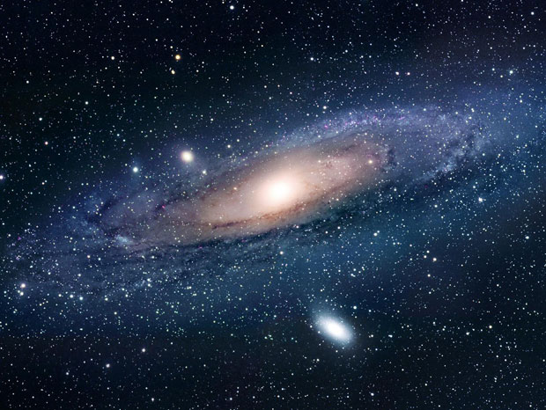
L’UNIVERS

Slide 2
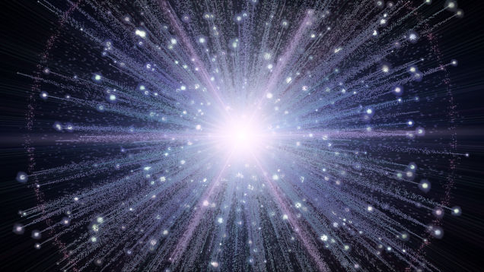
L’univers
·Què és l’univers?
-L’univers és un espai immens,està format pel conjunt de tots els astres de l’espai.

Slide 3
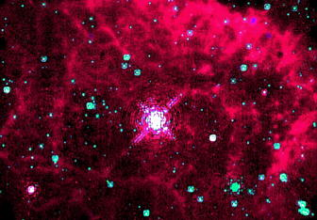
Els estels
Què són els estels?
- Els estels són enormes esferes de gas al seu interior .

Slide 4
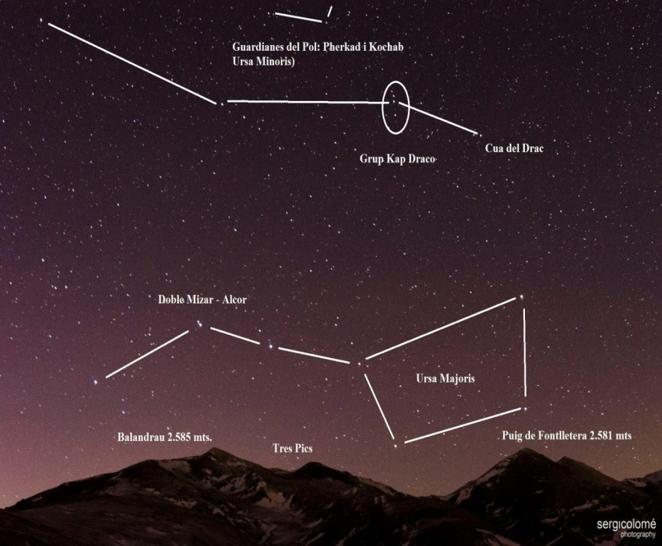
Les constel·lacions
Què són les constel·lacions?
Són grups d’estels amb els quals és poden dibuixar figures en el cel.
Com la Terra gira, les constel·lacions,
pateixen un canvi de lloc.
https://www.youtube.com/watch?v=MDvSkpA87L4

Slide 5
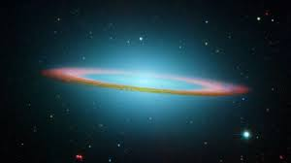
Les galàxies
Què són les galàxies?
Les galàxies són agrupacions de milions
d’estels, entre les quals hi ha núvols enormes
de pols i de gas.
https://www.youtube.com/watch?v=K3ksboiKYFI

Slide 6
TAN TAN TAN...
Laia☺
Alex☺
Enrique☺
Teresa☺
Christian☺

